Slide 1
Implementační projekt
Implementační projekt | Metodika ke zpracování závěrečné práce pro vybrané nelékařské zdravotnické obory | Lékařská fakulta Masarykovy univerzity (muni.cz)
Tato prezentace je autorským dílem vytvořeným zaměstnanci Masarykovy univerzity. Studenti předmětu mají právo pořídit si kopii prezentace pro potřeby vlastního studia.
Jakékoliv další šíření prezentace nebo její části bez svolení Masarykovy univerzity je v rozporu se zákonem.
Notes:
Závěrečná práce zpracovaná metodou implementačního projektu je dobrou volbou pro zlepšení procesů v klinické praxi a zkvalitnění poskytované péče.
Od studentů se vyžaduje dobrá znalost problematiky jak z odborných zdrojů a popsaných doporučených postupů, tak i z oblasti samotné klinické praxe.
V jednotlivých krocích studující definuje cíle implementačního projektu, stanovuje časový harmonogram projektu, vytyčuje role jednotlivých členů týmu, stanovuje kritéria k měření výsledku a vyhodnocuje dosažené výsledky a definuje faktory udržitelnosti provedené změny/konkrétního realizovaného implementačního procesu.

Slide 2

Implementační projekt / implementační proces
Vhodné pro studenty v klinické praxi
Jedná se o proces, kdy na základě evidence-based důkazů (praxe založené na důkazech) chceme v klinické praxi dosáhnout určitého posunu, zvýšení efektivity prováděných intervencí, změny zavedených postupů.
Notes:
Zjednodušeně lze říci, že si stanovujeme strategii, jak uvést do života vlastní strategický plán, jehož cílem je zefektivnění stávající praxe. Taktika implementace, kterou použijeme, a kroky, které podnikneme, budou záviset na konkrétním poskytovateli zdravotních či sociálních služeb, kde bude IP realizován a na cílech, které jsme si stanovili. Jednotlivé dílčí kroky implementačního procesu popisuje následující schéma.

Slide 3
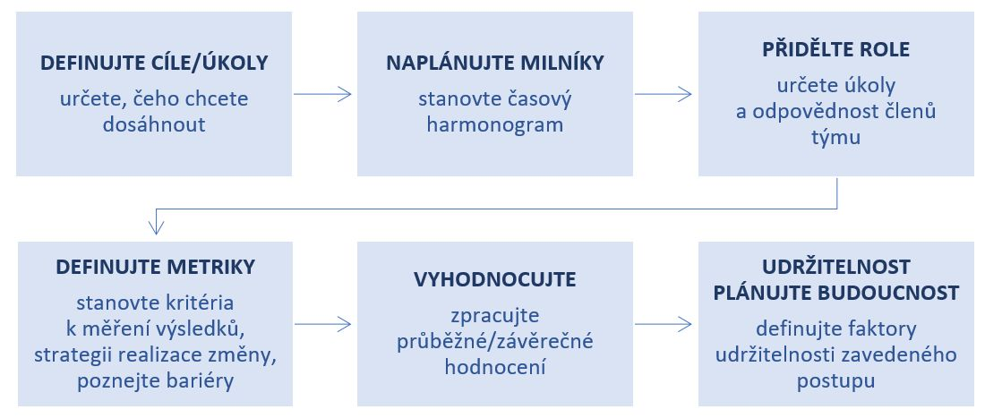
Fáze implementačního projektu

Slide 4
1. Definujte cíle/úkoly
Prvním krokem implementačního protokolu je definice tématu/problému/cíle/úkolu, který chceme řešit.
„Řešit“ v rámci implementačního projektu znamená, že jsme nalezli téma/problém/deficit v klinické praxi, který lze zlepšit, přepracovat, nastavit jinak (bezpečněji, systematičtěji, efektivněji – jak pro pacienta, tak pro zdravotnický personál).

Slide 5
Může se jednat například o:
instrumentální výkon (např. odběr krve, aplikace léků parenterální formou, aplikace klyzmatu, katetrizace močového měchýře, zavedení nasogastrické sondy);
intervenci u pacienta (polohování, hygienická péče, podávání stravy, aplikace oxygenoterapie);
edukační proces (poučení o léčebném režimu, předoperační edukace, edukace o pooperačním režimu, edukace o léčebném režimu a režimových opatření u nově zjištěné diagnózy, komunikace a edukace u pacientů s tělesným nebo mentálním deficitem);
ošetřovatelský proces;
standardizovaný postup ošetřovatelské péče (ošetřovatelské postupy, ošetřovatelská dokumentace).

Slide 6

2. Naplánujte milníky
Pokud byl definován problém nebo oblast, kterým se chceme věnovat, následuje vytvoření časového harmonogramu:
seznámení se s evidence-based informacemi, které se bezprostředně vztahují k řešené problematice;
sestavení výzkumného týmu a jeho edukaci o daném problému;
stanovení kritérií pro měření výsledků;
hodnocení (jednorázové/periodické/finální).
Notes:
Přestože termíny úkolů a časový harmonogram zpracování závěrečné práce je definitivně stanoven harmonogramem pro zpracování závěrečné práce, je vhodné nastínit si samostatný harmonogram i pro vlastní proces implementace. V něm kalkulujeme s časem na:

Slide 7
3. Přidělte role
sestavení výzkumného týmu.
Rozhodneme, kdo je hlavním řešitelem projektu, kdo je zodpovědný za sběr dat, jak velký tým se účastní IP, jaké jsou úkoly a odpovědnost jednotlivých členů týmu.
Autor diplomové práce nemusí být hlavním řešitelem, musí být ale koordinátorem a edukátorem.
Výzkumný tým může být libovolně velký, sestávající např. z výhradně nelékařského zdravotnického personálu, efektivnější ale je, pokud se podaří sestavit tým multidisciplinární. Například pokud jsme zvolili jako téma IP polohování pacientů, je vhodné spolupracovat s lékaři, všeobecnými sestrami, rehabilitačními pracovníky i s pomocným zdravotnickým personálem.
rozvaha nad tím, jaké zdroje (čas, peníze, personál) bude třeba využít (finance na nákup nových pomůcek, podpora vedení pracoviště, čas na edukaci výzkumného týmu, čas na samotnou implementaci a následné vyhodnocení IP).
Je třeba shromáždit všechny potřebné údaje a informace, ke zjištění, zda máte dostatečné zdroje, a rozhodněte se, jak lze chybějící zdroje obstarat.
Notes:
Třetím krokem IP je sestavení výzkumného týmu. Je nereálné pracovat na jakémkoli projektu implementace samostatně. Vždy je nutné mít tým spoluřešitelů, kteří participují na našem projektu. Rozhodneme, kdo je hlavním řešitelem projektu, kdo je zodpovědný za sběr dat, jak velký tým se účastní IP, jaké jsou úkoly a odpovědnost jednotlivých členů týmu. To nutně neznamená, že je třeba určit, kdo bude vykonávat jednotlivé úkoly, ale měl by být vytvořen obecný týmový plán s celkovými rolemi, které budou jednotliví členové týmu plnit. Autor diplomové práce nemusí být hlavním řešitelem, musí být ale koordinátorem a edukátorem. Výzkumný tým může být libovolně velký, sestávající např. z výhradně nelékařského zdravotnického personálu, efektivnější ale je, pokud se podaří sestavit tým multidisciplinární. Například pokud jsme zvolili jako téma IP polohování pacientů, je vhodné spolupracovat s lékaři, všeobecnými sestrami, rehabilitačními pracovníky i s pomocným zdravotnickým personálem. Do této fáze IP samozřejmě patří i rozvaha nad tím, jaké zdroje (čas, peníze, personál) bude třeba využít (finance na nákup nových pomůcek, podpora vedení pracoviště, čas na edukaci výzkumného týmu, čas na samotnou implementaci a následné vyhodnocení IP). Shromážděte tedy všechny potřebné údaje a informace, abyste zjistili, zda máte dostatečné zdroje, a rozhodněte se, jak lze chybějící zdroje obstarat.

Slide 8
4. Definujte metriky
Stěžejní částí implementačního projektu je vytvoření kritérií, podle kterých budeme hodnotit stávající situaci a stanovení strategie, jak provedeme zamýšlenou změnu.
Je třeba si promyslet, jak překonáme případné bariéry.

Slide 9

Vytvoření kritérií
na základě provedené literární rešerše
Pokud se například věnujeme prevenci tlakových lézí
v perioperačním období, kritéria hodnocení toho, zda nyní probíhá vše v souladu s evidence-based medicine, budou vycházet z mezinárodních standardů, doporučení Světové zdravotnické organizace, z doporučení odborných společností, z odborné literatury atd.
Můžeme se zaměřit na to, zda je správně dokumentován způsob polohování, zda využíváme k monitoraci případného vzniku tlakové léze standardizované škály, zda máme k dispozici při polohování pacientů v perioperačním období vhodné polohovací pomůcky, apod.
Mějme na paměti, že stanovená kritéria musí být zcela konkrétní a měřitelná/ověřitelná.
Notes:
Kritéria stanovujeme na základě provedené literární rešerše, kterou jsme získali podrobné informace o tématu, které zpracováváme. Pokud se například věnujeme prevenci tlakových lézí v perioperačním období, kritéria hodnocení toho, zda nyní probíhá vše v souladu s evidence-based medicine, budou vycházet z mezinárodních standardů, doporučení Světové zdravotnické organizace, z doporučení odborných společností, z odborné literatury atd. Můžeme se zaměřit na to, zda je správně dokumentován způsob polohování, zda využíváme k monitoraci případného vzniku tlakové léze standardizované škály, zda máme k dispozici při polohování pacientů v perioperačním období vhodné polohovací pomůcky, apod. Mějme na paměti, že stanovená kritéria musí být zcela konkrétní a měřitelná/ověřitelná.

Slide 10
Stanovení strategie
Pro výše uvedený příklad:
vyhledání standardizované škály k hodnocení rizika vzniku tlakové léze;
implementaci této škály do praxe;
edukaci personálu o tom, jak správně polohovat pacienty v perioperačním období;
stanovení kontrolních mechanismů;
konsensus o tom, jak budeme vše zaznamenávat do dokumentace apod.
Notes:
Strategie, kterou budeme uplatňovat v tomto konkrétním případě, zahrnuje: vyhledání standardizované škály k hodnocení rizika vzniku tlakové léze; implementaci této škály do praxe; edukaci personálu o tom, jak správně polohovat pacienty v perioperačním období; stanovení kontrolních mechanismů; konsensus o tom, jak budeme vše zaznamenávat do dokumentace apod.

Slide 11
Bariéry – co s nimi?
nedostatečná znalost ošetřujícího personálu o správných polohovacích technikách,
absence vhodných polohovacích pomůcek,
nedostatek financí na nákup nových polohovacích pomůcek,
nesprávně vedená dokumentace,
neochota personálu participovat na implementačním projektu apod.

Slide 12
5. Vyhodnocujte
Je důležité vyhodnocovat úspěch, případně neúspěch.
Ukazatelem, pro průběžné nebo finální hodnocení, jsou dříve stanovená kritéria.
Získáváme tak odpovědi na dotazy: Došlo k naplnění stanovených kritérií či nikoli? Co můžeme udělat proto, aby implementační projekt byl úspěšný?
Při celkovém hodnocení se vyjadřujeme ke každému kritériu jednotlivě. Kvalita a úspěch implementačního projektu se neodvíjí od toho, kolik kritérií jsme si stanovili, ale od toho, zda byla tato kritéria reálná, měřitelná a dosažitelná.
Notes:
Již při tvorbě harmonogramu implementačního projektu myslíme na to, jak a kdy budeme vyhodnocovat náš úspěch, případně neúspěch. Ukazatelem, který použijeme pro průběžné nebo finální hodnocení, jsou naše dříve stanovená kritéria. Získáváme tak odpovědi na dotazy: Došlo k naplnění stanovených kritérií či nikoli? Co můžeme udělat proto, aby implementační projekt byl úspěšný? Při celkovém hodnocení se vyjadřujeme ke každému kritériu jednotlivě. Kvalita a úspěch implementačního projektu se neodvíjí od toho, kolik kritérií jsme si stanovili, ale od toho, zda byla tato kritéria reálná, měřitelná a dosažitelná.

Slide 13
6. Udržitelnost
V rámci udržitelnosti úspěšně realizované změny zbývá nastavit kritéria udržitelnosti.
Rozhodujeme, jak často budeme hodnotit svůj pokrok a dodržování nového postupu.
Hodnocení by mělo probíhat periodicky (např. čtvrtletní hodnocení) a kolektivně (všemi členy týmu, kteří se účastnili implementačního projektu).

Slide 14

Děkuji za pozornost

